Slide 1

背景噪声衰减成像程序测试
郑淳元
Notes:
不依赖地震(分布不均匀)或人工震源(昂贵，能量有限)
易于形成高密度射线覆盖，利于对台阵区域进行高分辨率成像
地球介质为非完全弹性体仅凭借速度不足以完整刻画其属性
衰减对熔融、流体、破裂、高温等因素更敏感；对于沉积物、隐伏断层、火山岩浆房、可能存在的地壳流等具备良好指示作用
品质因子Q 衰减系数𝜶
衰减成像基于振幅测量，但振幅还受非衰减因素影响 提取与分离

Slide 2
程序介绍：流程图
下载连续数据
从IRIS下载数据: https://ds.iris.edu/gmap/
预处理
依赖的一些包:
numpy、scipy、matplotlib、obspy、ccfj、disba
基于ccfj
(有利于快速计算互相关)
噪声互相关
推荐用姚华建老师程序提
很多程序都可以算
基于disba
经验格林函数
提取频散数据
面波速度成像
敏感核计算
提取振幅数据
聚焦散焦估计与改正
面波衰减成像
S波衰减成像(1D)
Based on python (Jupyter notebook)
Based on matlab

Slide 3
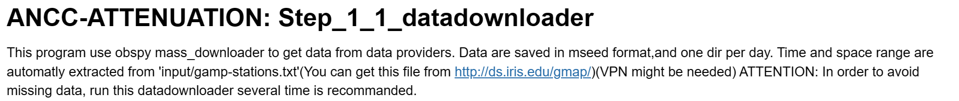
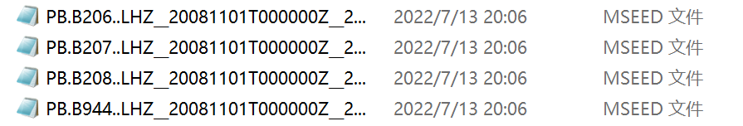
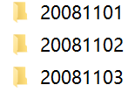
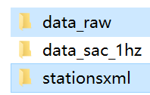
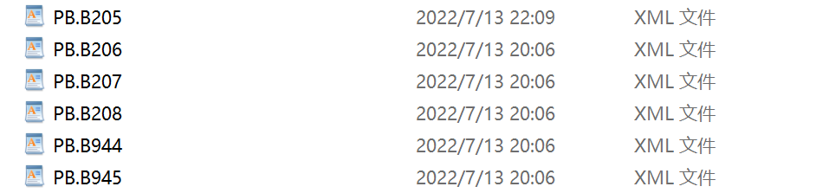
程序介绍
数据下载
关键：obspy.clients.fdsn.mass_downloader
输入：fsta = 'input/gmap-stations.txt'
输出：miniseed 格式的原始数据，逐日存放在不同文件夹；仪器响应数据stationsxml

Slide 4
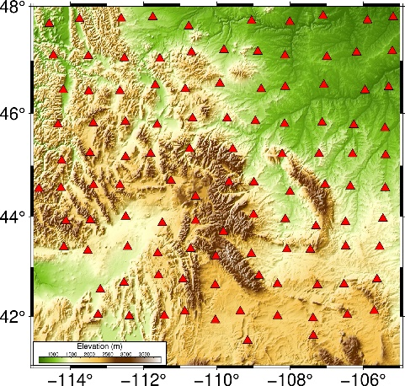
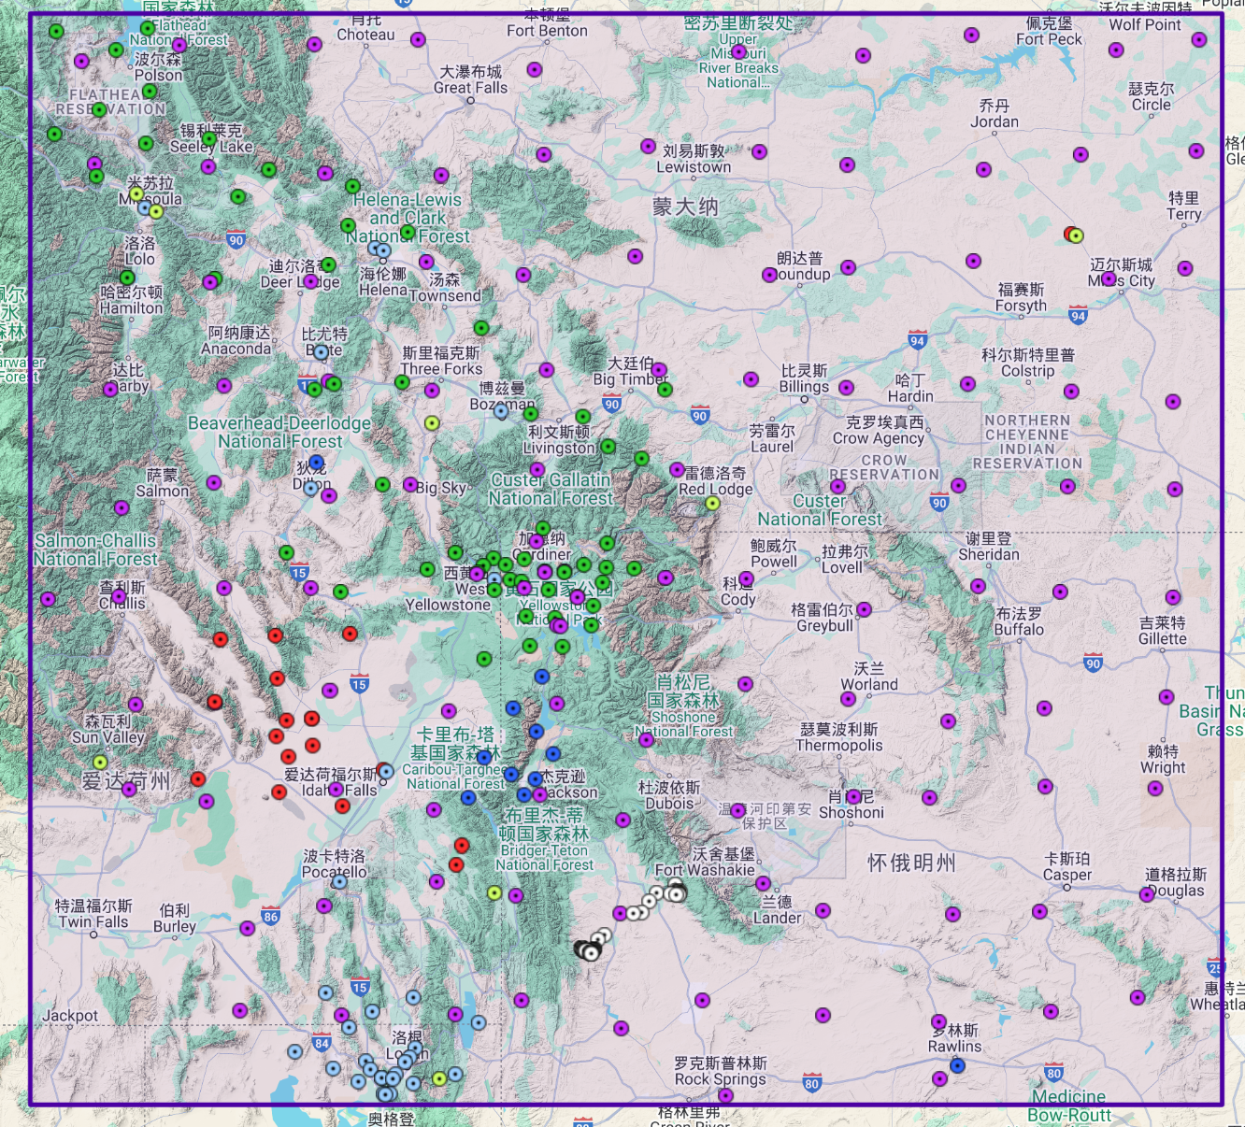
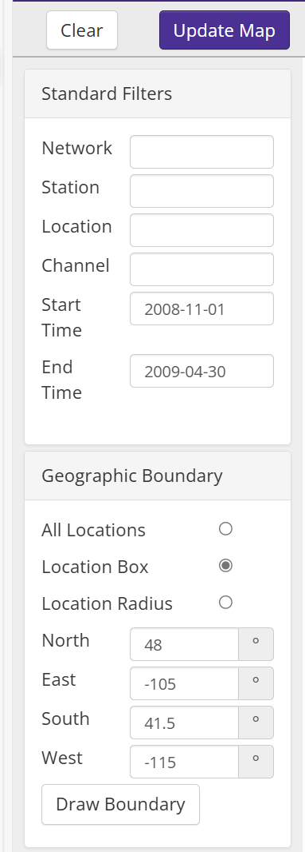
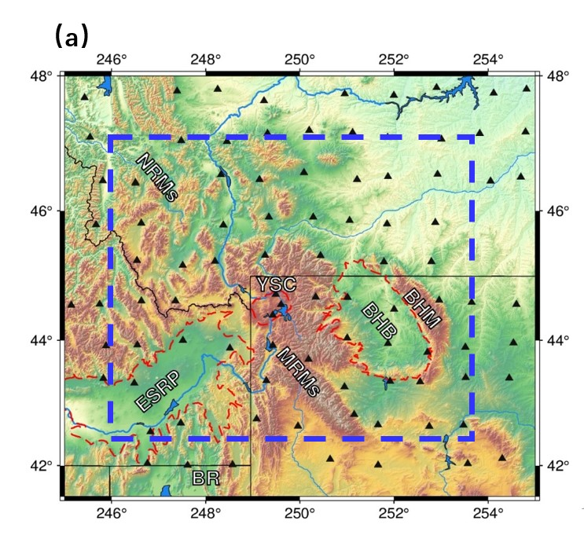
程序介绍
数据下载

Slide 5
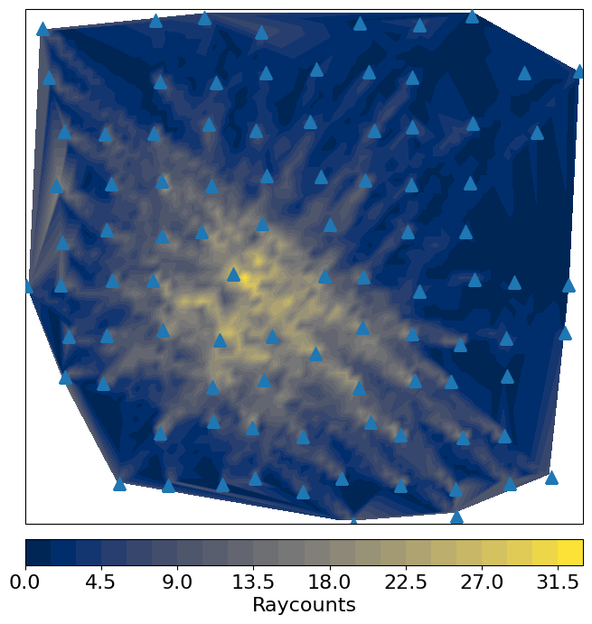
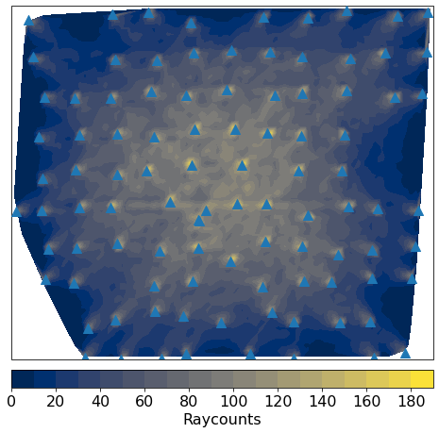
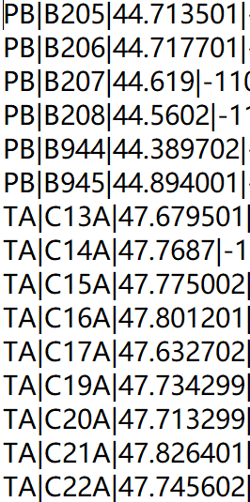
程序介绍
数据下载

Slide 6
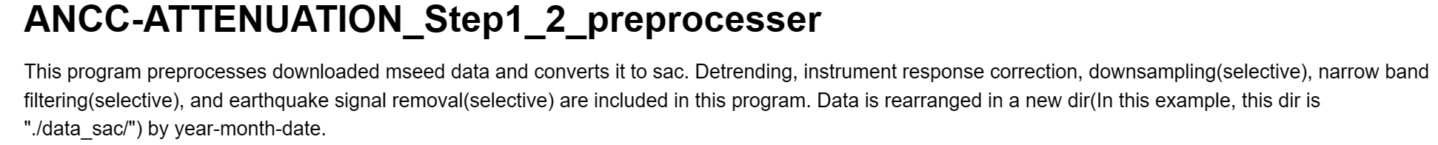
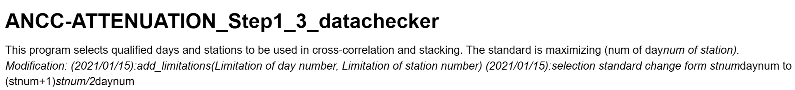
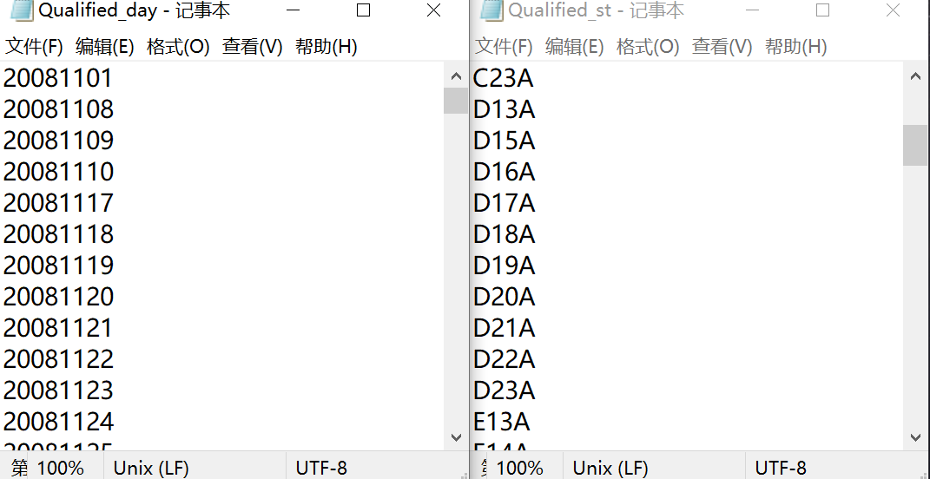
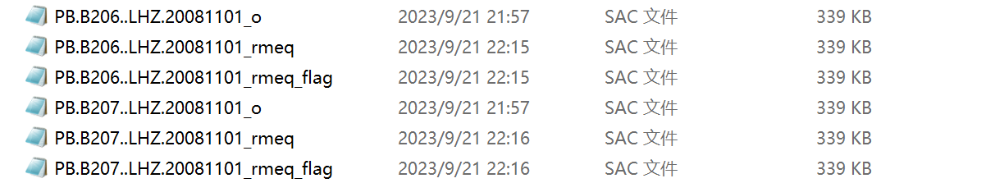
程序介绍
预处理
输入：mseed 数据、降采样、滤波、去地震参数
输出：预处理后sac数据、选取的台站和天数列表文件
未去地震时间序列、去地震时间序列、标记时间序列

Slide 7
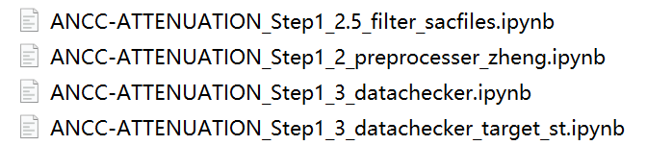
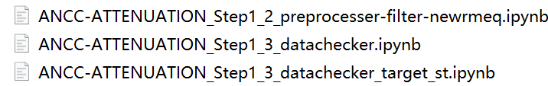
程序介绍
预处理
降采样
取均值、趋势
去仪器响应
预滤波
去地震
筛选sac

Slide 8
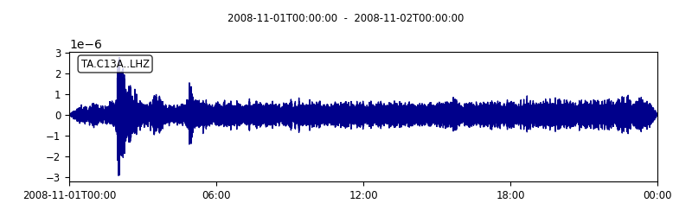
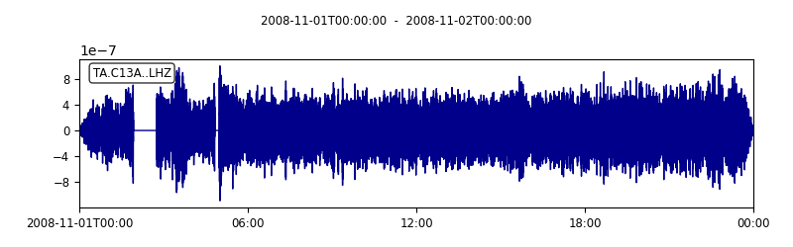
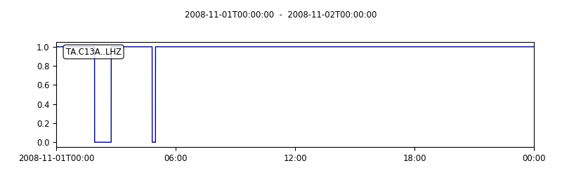
程序介绍
预处理

Slide 9
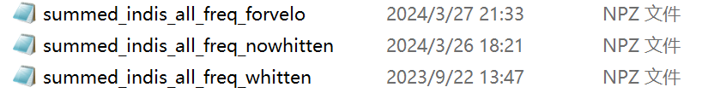
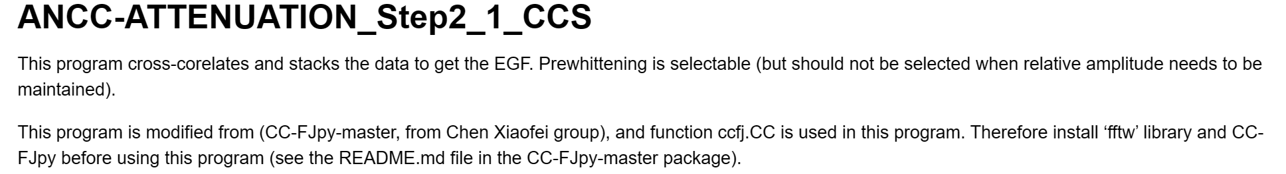
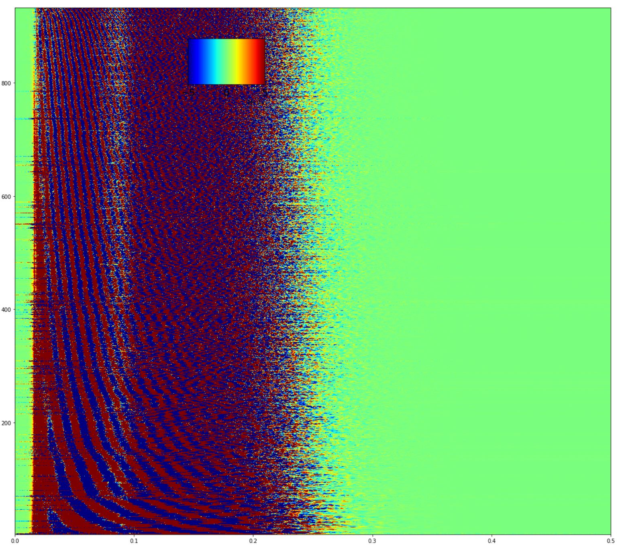
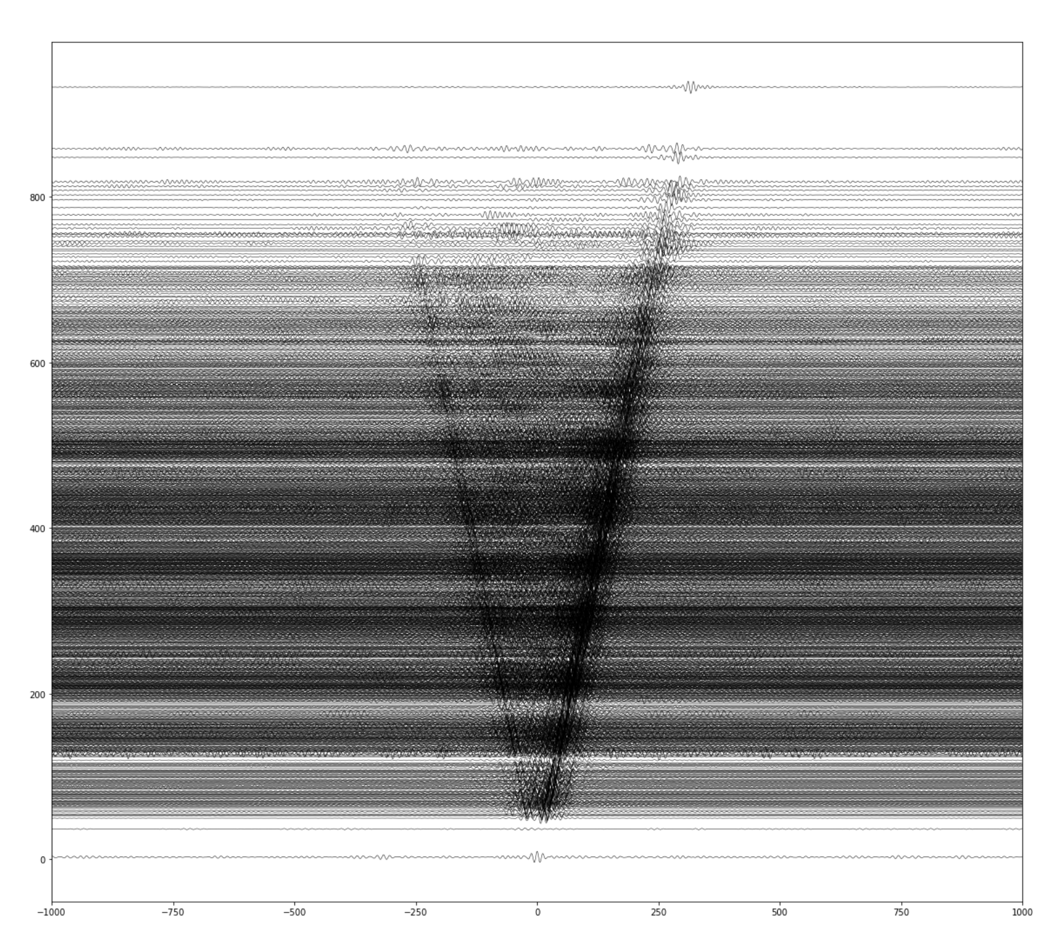
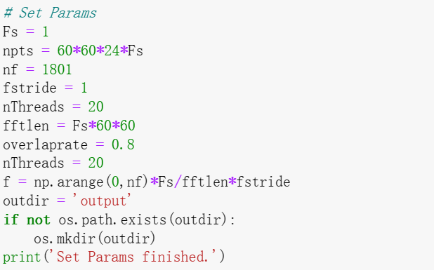
程序介绍
噪声互相关
输入：sac 数据、台站文件、台站天数列表
输出：互相关函数

Slide 10
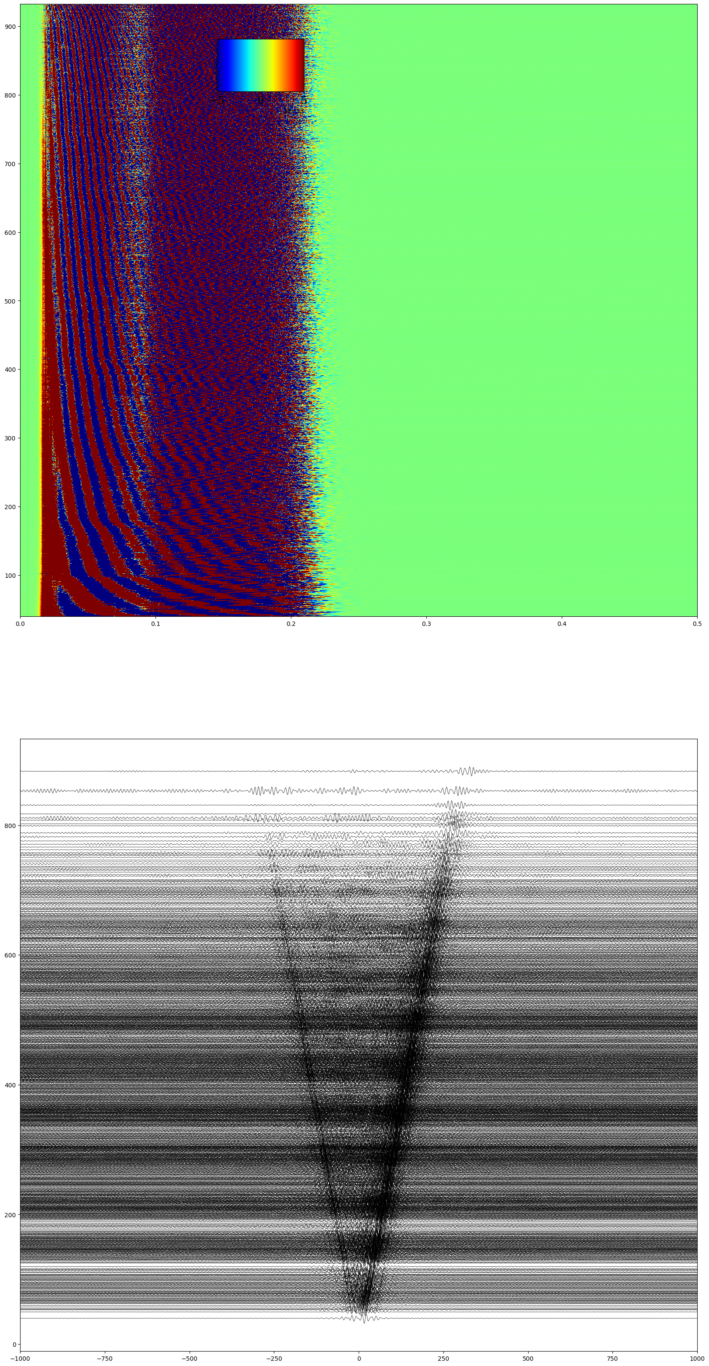
程序介绍
噪声互相关

Slide 11
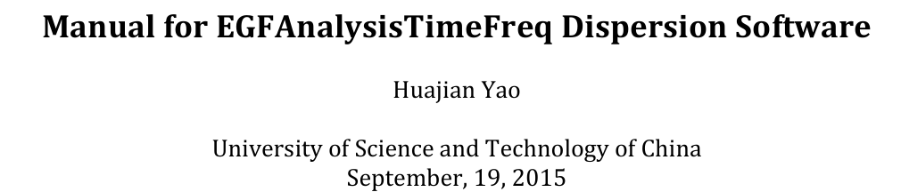
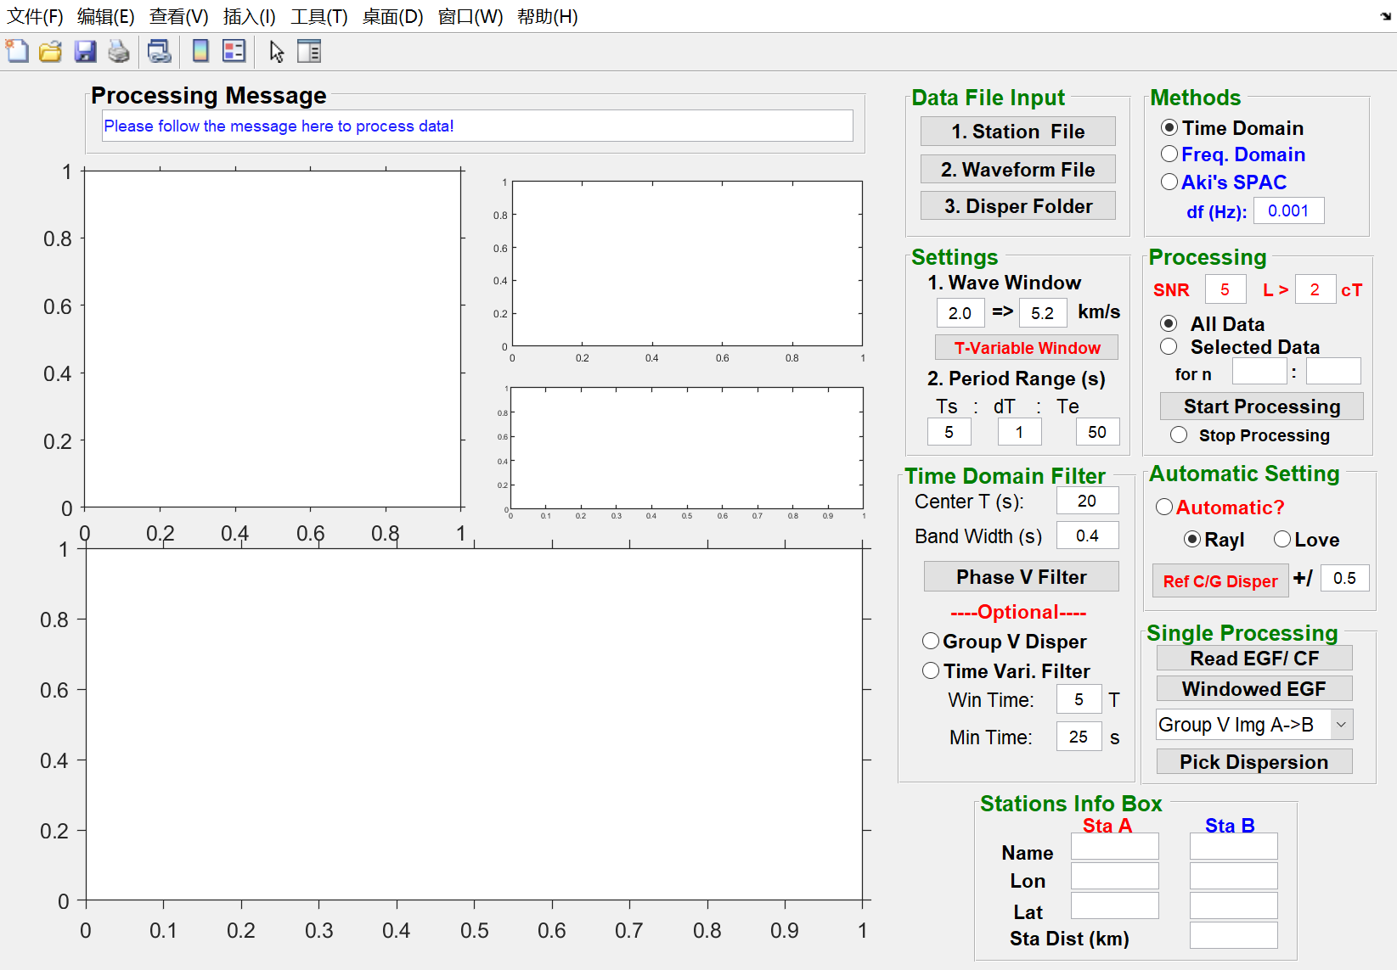
程序介绍
提频散

Slide 12
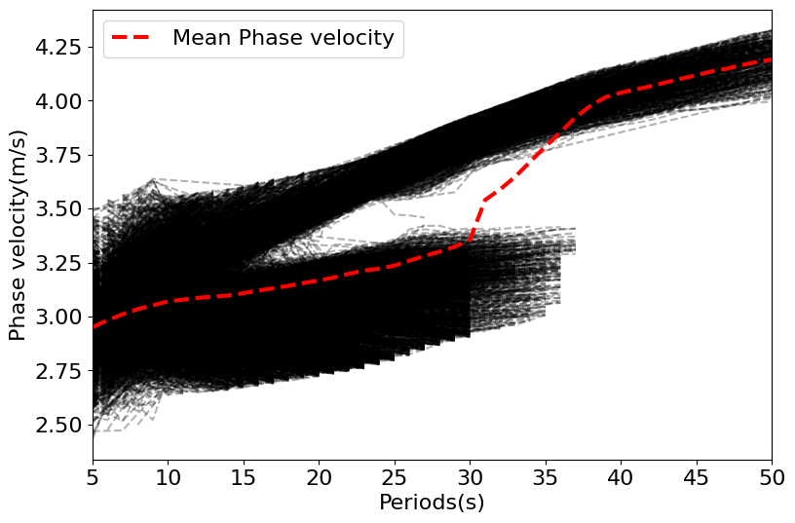
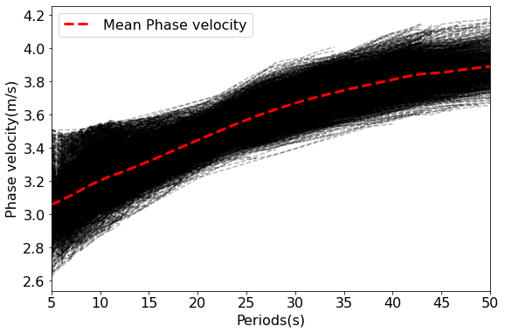
程序介绍
提频散

Slide 13
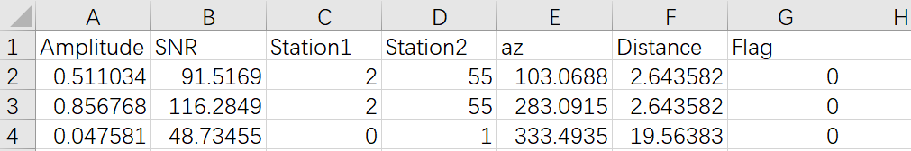
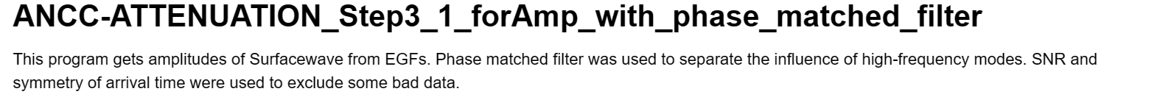
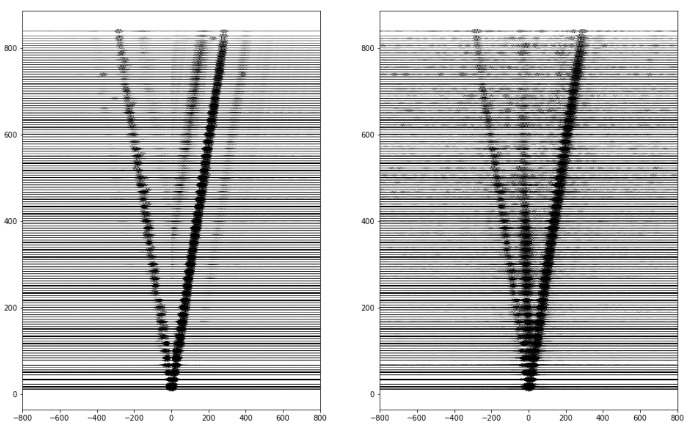
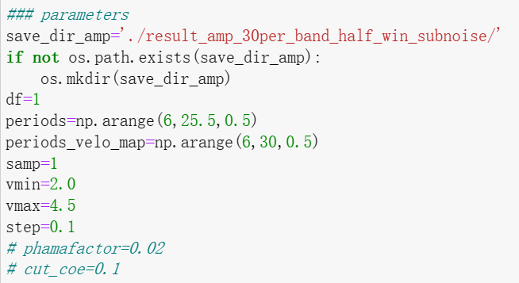
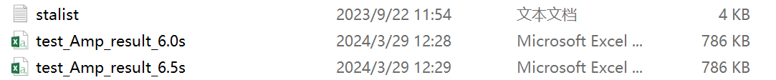
程序介绍
提取振幅数据
输入：互相关函数数据
输出：面波振幅数据

Slide 14
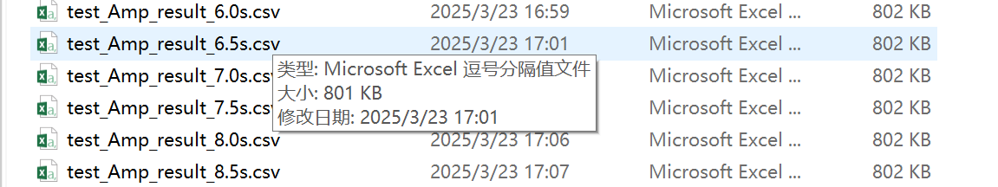
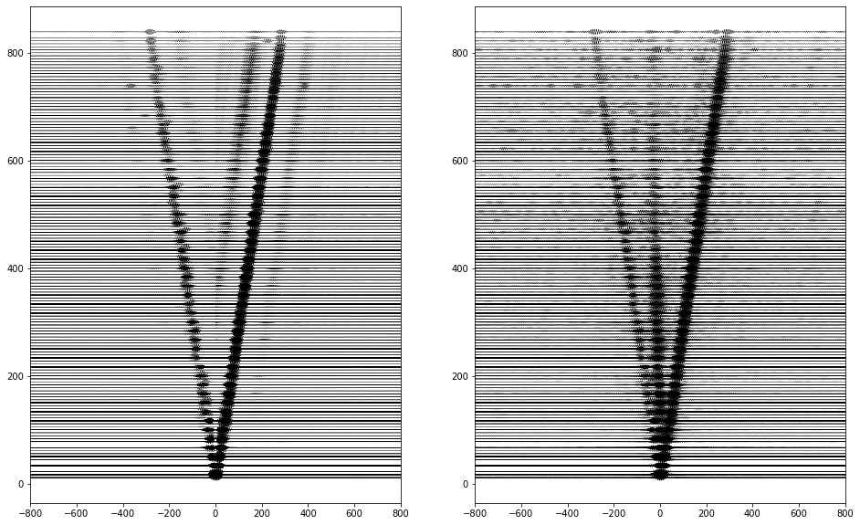
程序介绍
提取振幅数据

Slide 15
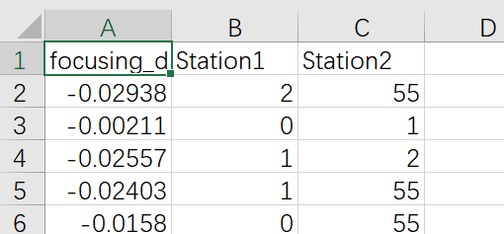
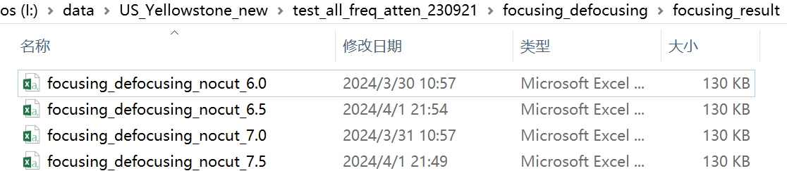
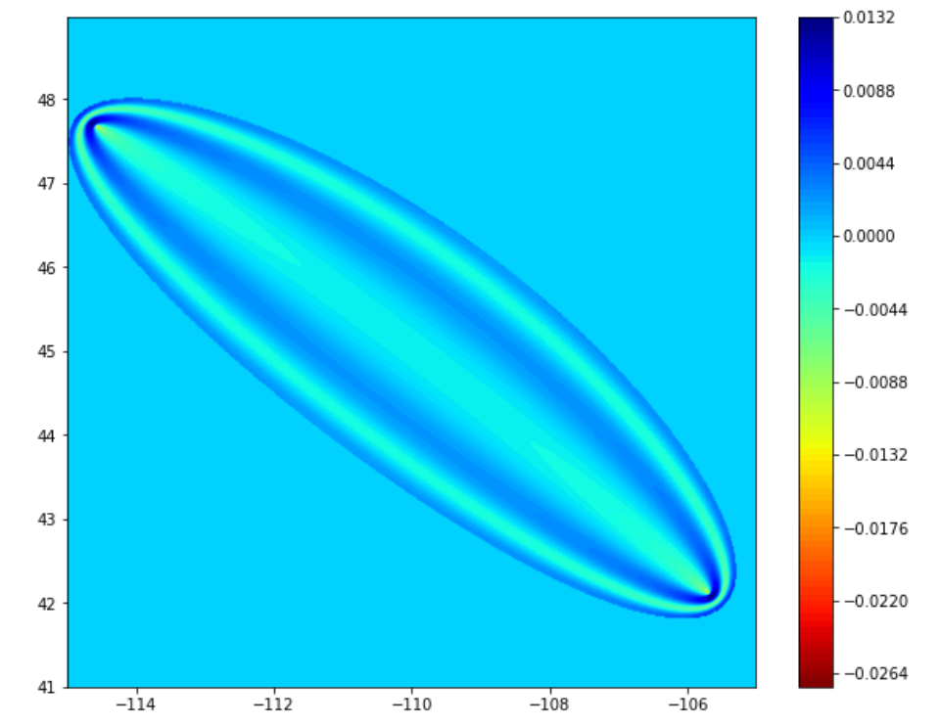
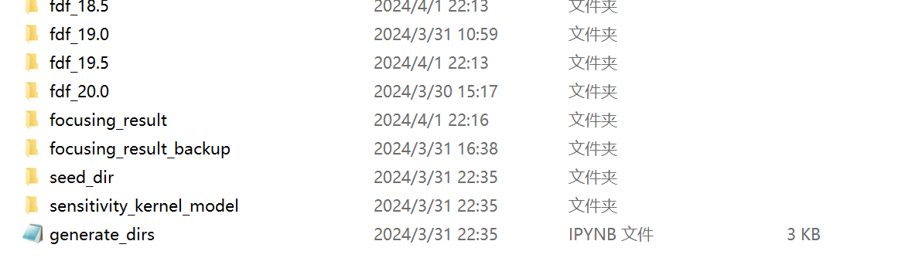
程序介绍
聚焦散焦项的估计与改正
输入：台站位置、振幅结果表、相速度模型
输出：聚焦散焦估计结果

Slide 16
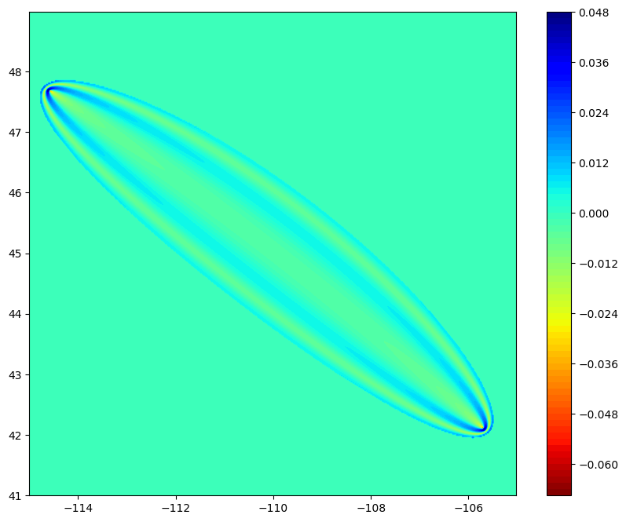

程序介绍
聚焦散焦项的估计与改正

Slide 17
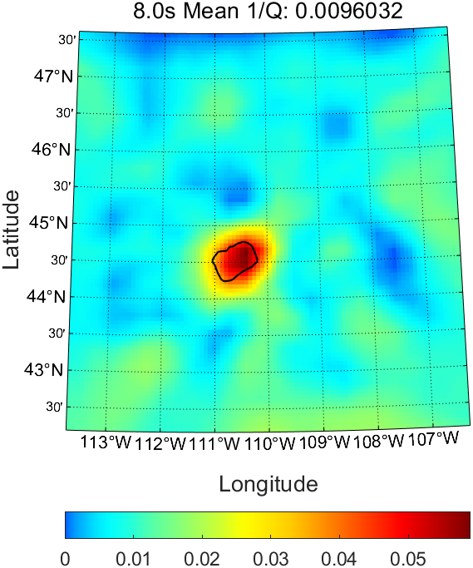
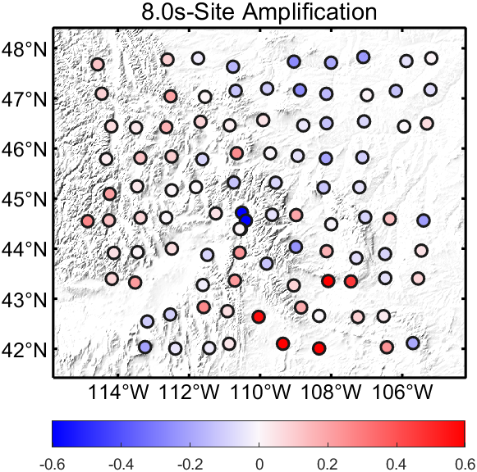
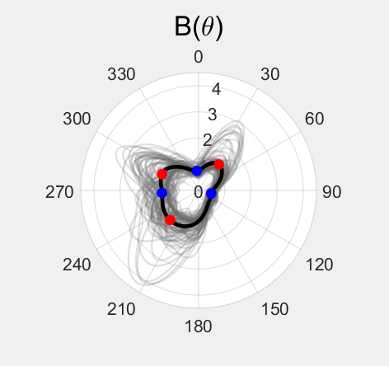
程序介绍
面波衰减成像
使用matlab的原因：方便进行矩阵运算、最小二乘反演
输入：振幅数据、聚焦散焦数据、台站位置文件
输出：反演结果（衰减、台站项、噪声强度项）、部分图片
参数化(建立模型)：网格数量、插值的方法
反演：带约束的最小二乘、逐次迭代的线性反演框架
结果绘制：

Slide 18
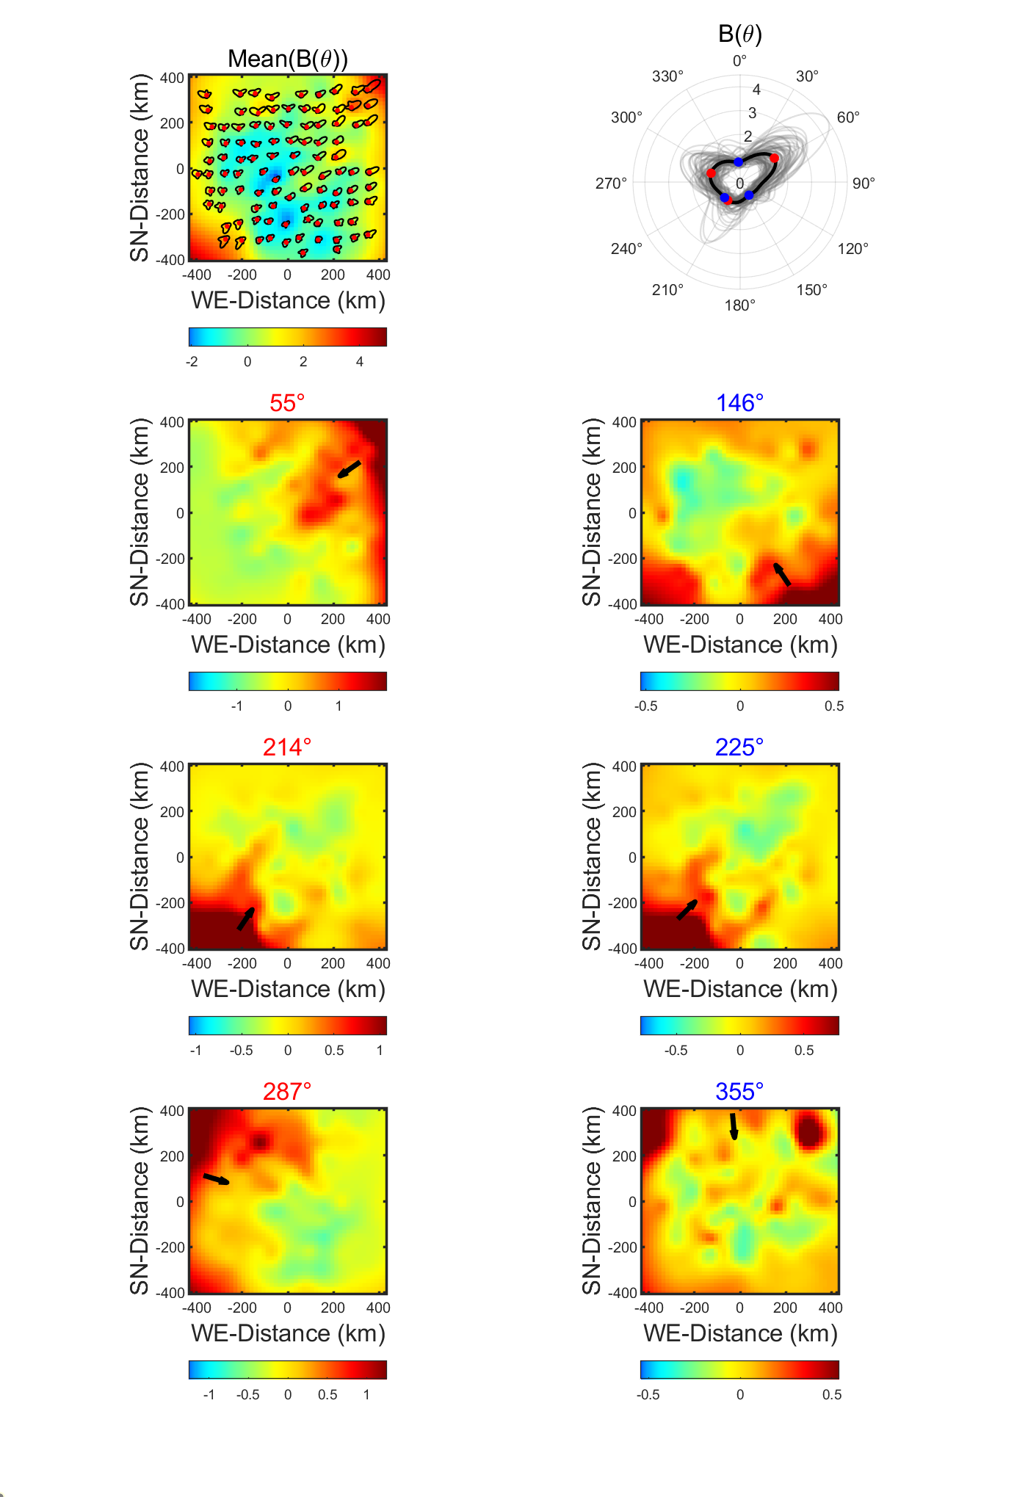
程序介绍
面波衰减成像
Notes:
噪声强度方位项
由于在方案一中，我们对于各台站的噪声强度项进行了独立反演，因此，我们可以探讨噪声强度项的空间变化规律。右图是6s 中心周期下，噪声场强度项的空间变化结果。可以观察到，在能量较强的方向，即红点和图c、e，噪声强度随台站到噪声源距离的增大快速减小；而噪声能量较弱的方向，没有表现出明显规律。这和基于辐射扩散方程理论推导的结论是不吻合的。这一现象可能同近场区域散射体的存在有关，这些散射体将强方向的能量补偿到了弱方向，因此弱方向不噪声强度的空间变化相对温和。

Slide 19
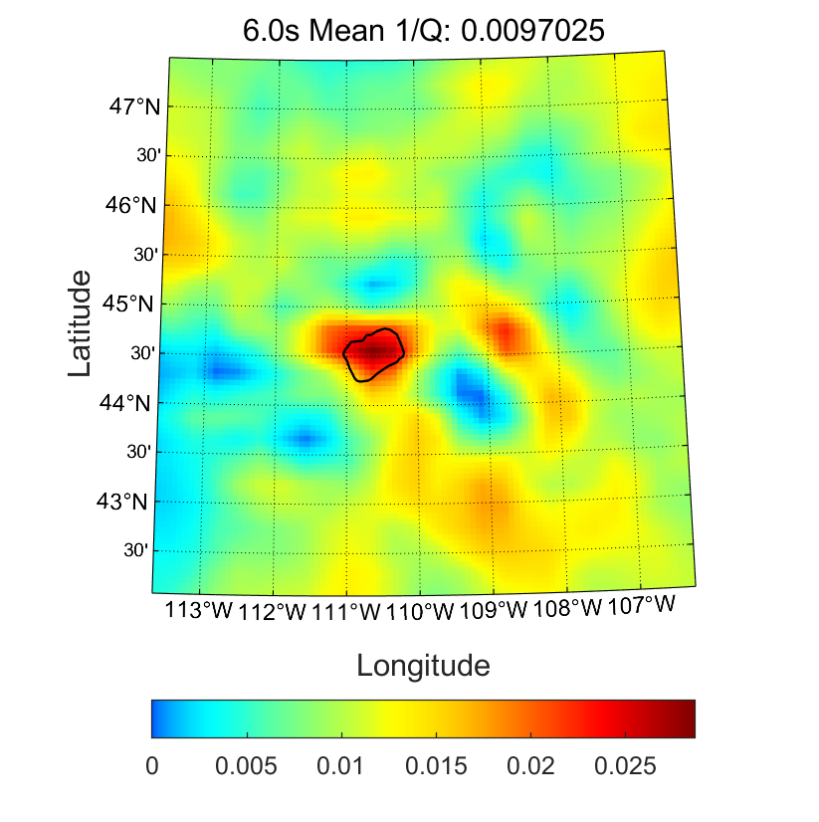
程序介绍
面波衰减成像
Notes:
在黄石火山口下方存在显著的高衰减异常；
短周期结果中， 盆地显示出高衰减而山地显示出低衰减；
浅部岩浆房的高衰减异常较深部岩浆房更为突出，表明浅部岩浆房熔体比率可能更高
衰减同熔体比例的关系

